Slide 1
静电场拓展
静电除尘
静电天平
镜像法求电场

Slide 2
一 静电除尘
不少部门在生产过程中会产生大量的烟尘,处理不当产生严重污染.因此除尘就成为现代工业生产中迫切需要解决的一个问题.在多种除尘方法中,电除尘技术自20年代问世以来,由于具有除尘效率高,电能消耗小,处理气量大,能处理高温及有害气体等优点,已被越来越多的部门所采用,其效率可达99%以上,如首钢在烧结、冶炼、电力等生产环节上使用静电除尘器。

Slide 3
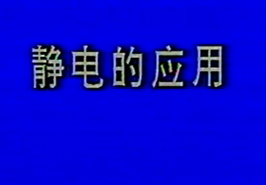

Slide 4
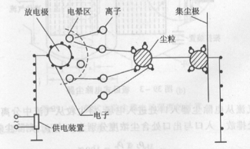
1、静电除尘机理及除尘器的基本结构
静电除尘是利用气体放电的电晕现象，使荷电尘粒在电场力作用下趋向集尘极，从而达到除尘的目的。大致可分为四个部分

Slide 5
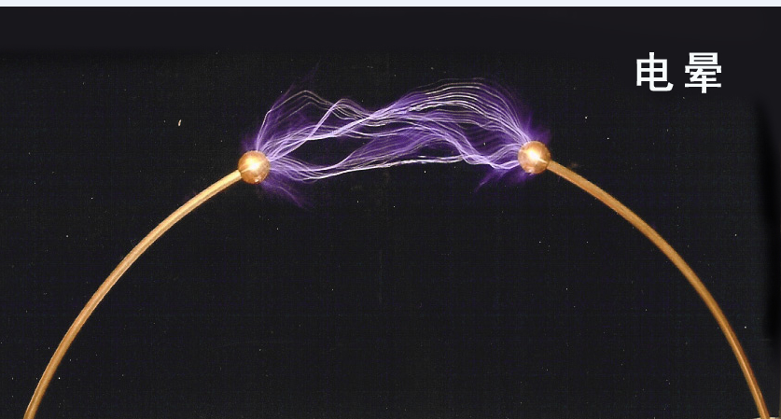
1）、气体电晕放电
当施加电压在临界电晕电压和临界击穿电压之间时，放电极附近形成强电场，气体电离成大量正、负离子，形成电晕区。在放电极附近可看到蓝色光点或条状光辉，并听到噼啪声。

Slide 6
2）、粉尘荷电
气流中的尘埃与自由电子、负离子碰撞结合在一起，实现粉尘荷电。
3）、粉尘沉积
集电极与电源的正极相接，电场力驱使带有负电荷的尘粒迁移到接地的集电极并释放所携带的电荷，沉积在集电极上，实现净化气流的目的。
4）、消除粉尘
通过振打或冲洗使积灰落入灰斗

Slide 7
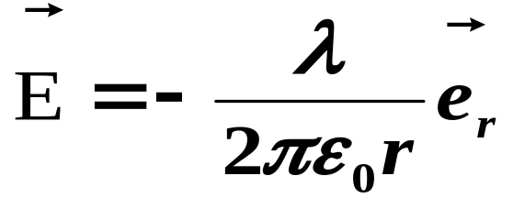
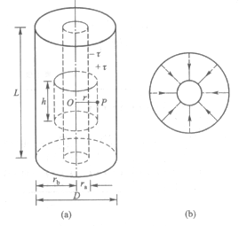
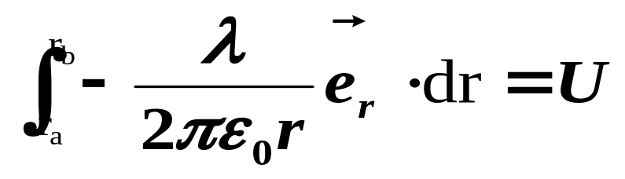
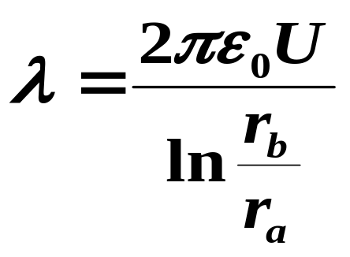
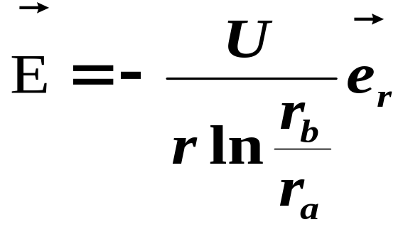
2 管式静电除尘器电场的基本理论

Slide 8


二、静电天平测定电势差
如图,一空气平板电容器,两极板的面积均为S,相距x,下板固定,上板接到天平的左端.当电容器没充电时,天平刚好平衡;若把电压V加到电容器的两极板上,则需在天平的右端加上质量为m的法码,天平才能平衡,设S=10cm2,x=1mm,m=0.01g,求所加的电压V.

Slide 9
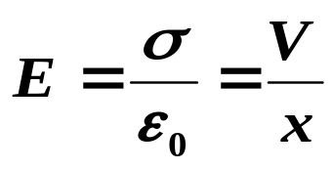
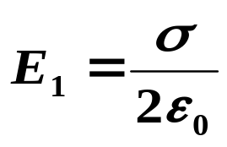
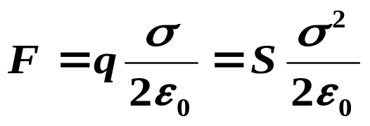
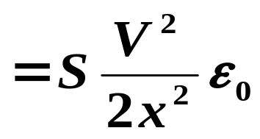
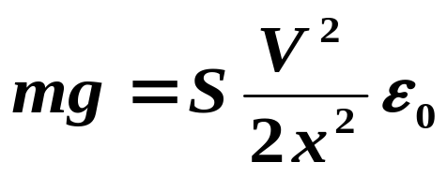
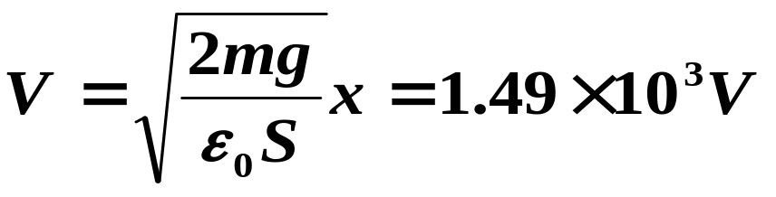
解、电容器内部的电场强度为
每个极板产生的电场强度为和电场力分别为
天平平衡量时

Slide 10
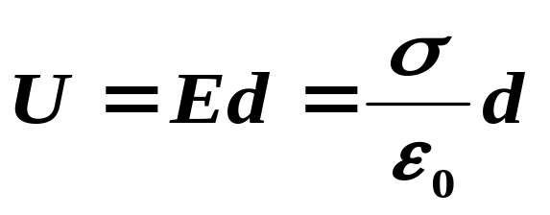
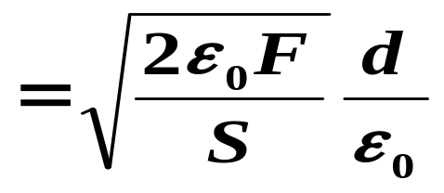
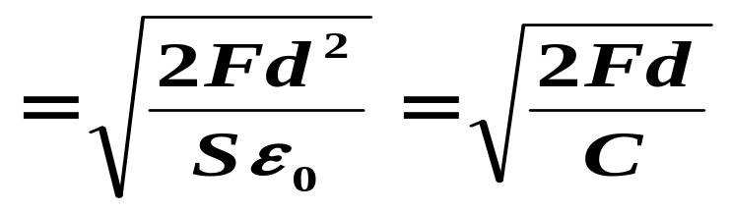
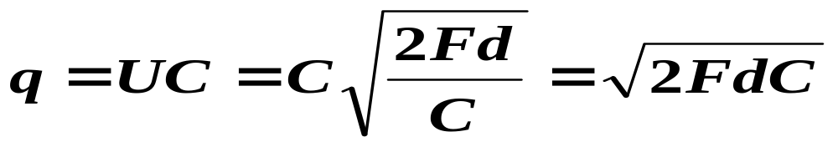
例 ：一空气平行板电容器，电容为C，两极板间距离为d，充电后，两极板间相互作用力为F，则两极板间的电势差为 多少 ？极板上电量大小为多少？

Slide 11


三 镜像法求电场
求无限大导体平面上方的点电荷 产生的电位分布
+q(d,0,0)
边值条件
x
（1）除点电荷q以外
（2）导体表面及无穷远处

Slide 12
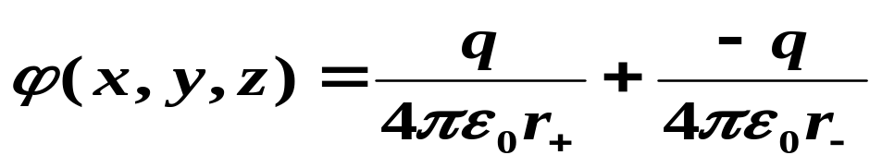
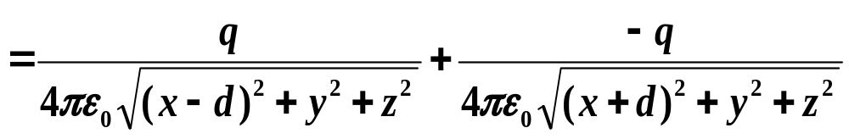
x
+q(d,0,0)
现在在导体平面的下方与点电荷q对称的点(-d,0,0)处放置一点电荷 (-q)，然后把无限大导体平板撤去，整个空间充满介电常数为ε₀的电介质，则q与-q共同在平板上半空间内产生的电位分布满足上述全部条件。
-q(-d,0,0)
任意点P(x,y,z)电位为

Slide 13
x
+q(d,0,0)
这里的-q相当于+q对导体板的“镜像”，故称为镜像法，它代替了分布在导体平板表面上的感应电荷的作用。
-q(-d,0,0)

Slide 14
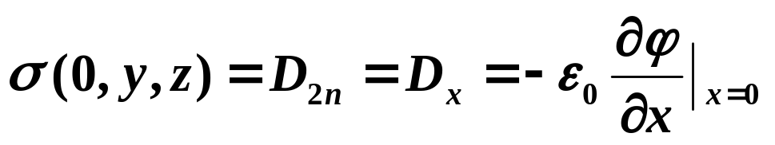
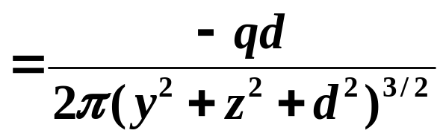
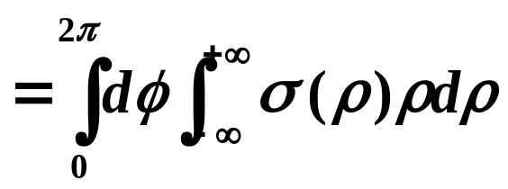
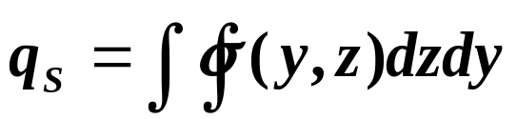
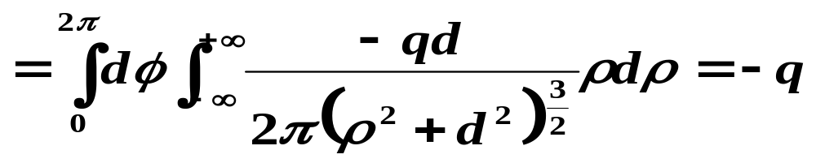
例题 试求导体表面的感应电荷密度和总的感应电荷。
x
+q(d,0,0)
总的电荷为
极坐标
-q(-d,0,0)
高斯定理求?

Slide 15


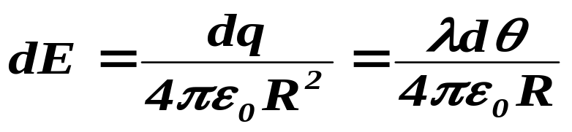



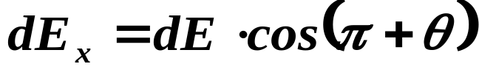


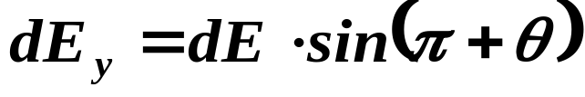
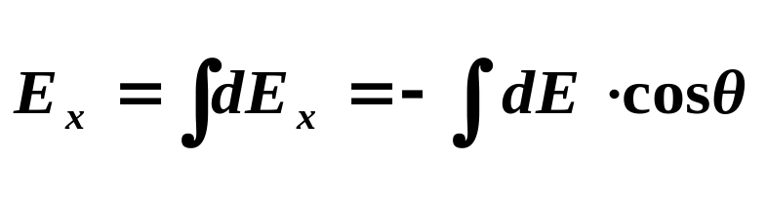

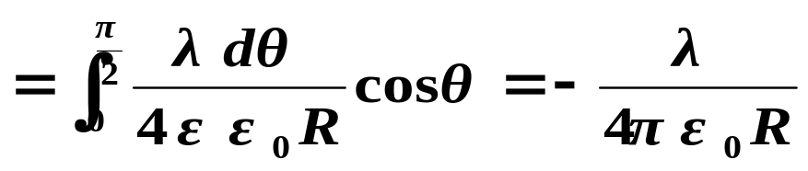

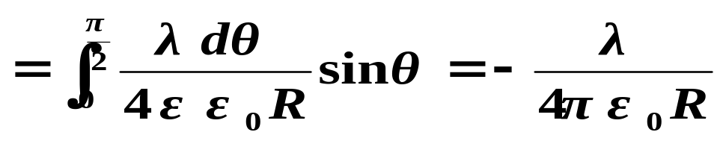
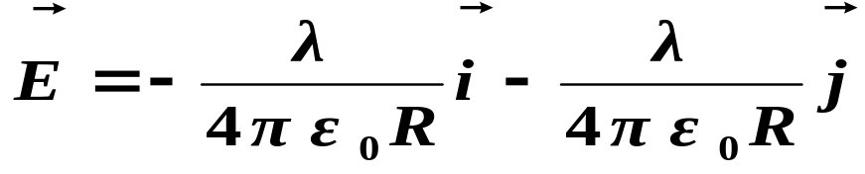
例
取电荷元dq，其矢径与x轴的交角为θ

Slide 16
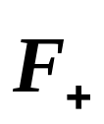
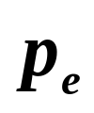

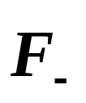
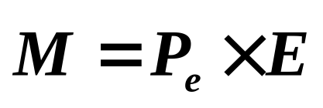
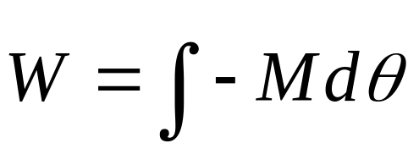
例：一电偶极子放在均匀电场中，当电偶极矩的方向与场强方向不一致时其所受的合力Ｆ和矩Ｍ为：
（Ｂ）
⊕

Slide 17
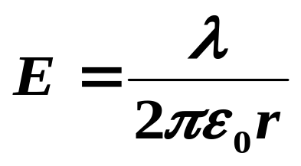
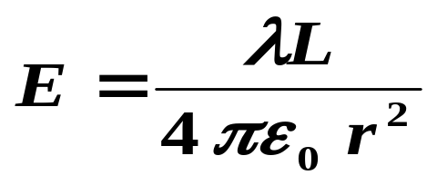


例：一半径为Ｒ，长为Ｌ的带电圆柱面，其单位长度带电量为λ,在带电圆柱的中⊥面上有一 点Ｐ，它到轴线距离为r,则Ｐ的电场强度的大小：
当r<<L时
当r＞＞L时

Slide 18
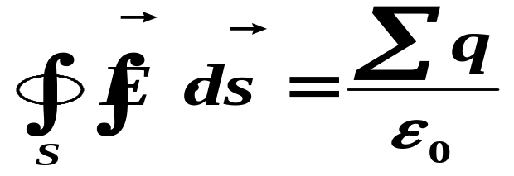
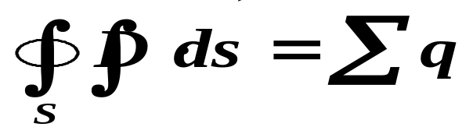
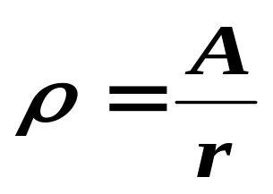
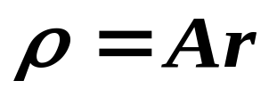
高斯面
高斯定理应用
E
+
+
+
+
1. 均匀带电球面的电场
q
+
+
r
2、均匀带电球体的电场
R
+
+
3、电荷密度对称球体与柱体的电场
+
+
+
+
+
+
+
+

Slide 19
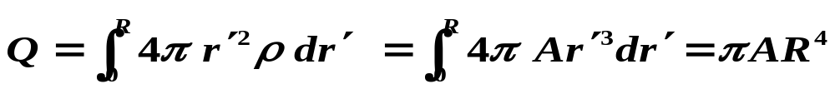


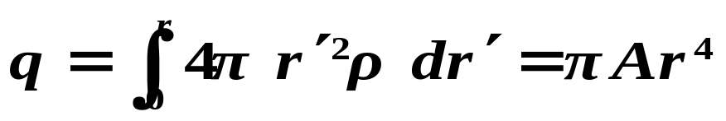
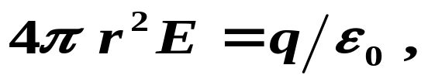


解:
(1)
(2)
作以r为半径的高斯面，高斯面内所包含的电量为：
r
由高斯定理：

Slide 20

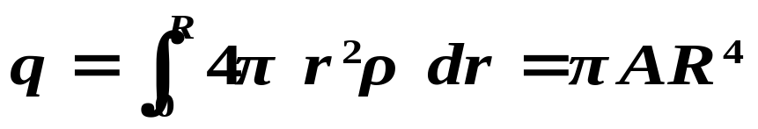
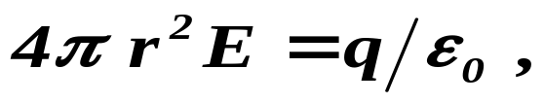

作以r为半径的高斯面，高斯面内所包含的电量为：
由高斯定理：
r
R

Slide 21
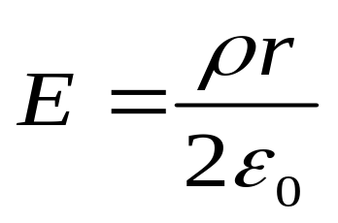
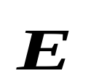

4. 无限长带电棒的电场
5. 均匀带电圆柱体内外的电场

Slide 22





如图设一薄导体板表面的电荷面密度为
用高斯定理求空间电场
单位面积上的电量

Slide 23





I
II
III
x
以上假定电荷密度是正号,实际求解时要考虑正负号

Slide 24


例、厚度为a的无限大带电平板 空间的电场分布，其电荷体密度分布有两种情况：
（1）密度均匀分布；
（2）密度是x的函数。
a

Slide 25




设电荷密度均匀,求电场分布
解:
(1)
以O为对称点作垂直于平板平面的圆柱面为高斯面，设底面积为S，长度为2x，如图所示。
高斯面内所包含的电量为：
高斯面内所包含的电通量为：
O
Q
P
由高斯定理：

Slide 26



对于Q点：
以Q为对称点作垂直于平板平面的圆柱面为高斯面，设底面积为S，长度为2x_{Ｑ}
高斯面内所包含的电量为：
高斯面内所包含的电通量为：
由高斯定理：
P
Q

Slide 27








如图所示,一厚度为a的无限大带电平板,其电荷体密度分布为ρ = kx (0 ≤x ≤ a)式中k 为正常数,试证明:
(1) 平板外空间的场强为均匀电场,大小为
(2) 平板内
处E=0
据分析可知平板外的电场是均匀电场,作如图封闭圆柱面为高斯面
x
dx
x
E
0
S
a

Slide 28












(2)
x<a
x
x
E1
0
S
a

Slide 29




例 一半径为“无限长”圆柱形带电体，其电荷密为 ρ=Ar(R>r),式中Ａ为常数，求：
（１）、圆柱体内外的场强分布；
（２）、选距离轴线为 l(l>R)处的电势为零，计算电势分布
解：（１）、据对称性分析可知，电场具有轴对称性，作一高为h的圆柱面为高斯面，利用高斯定理得：
(a) 当r<R时，取一半径为 x ,厚为 dx的圆筒，其电量为

Slide 30










h
R

Slide 31








由高斯定理可得
(b) 当r>R时，其电量为
R
R
R
由高斯定理可得

Slide 32






2、求电势
(1)
(2)、

Slide 33





电位移线为什么从正的自由电荷出发，终止于负的自由电荷？
问题
物理意义？
单位体积内发出的D通量

Slide 34

电位移线为什么从正的自由电荷出发，终止于负的自由电荷？
问题2
电位移线从正的自由电荷出发，终止于负的自由电荷
结论

Slide 35





例求均匀带电圆盘中心的电势
解:
取以r为半径，宽为dr的细圆环，带电量为
细圆环在o点的电势为dϕ
r
R
求均匀带电球体中心的电势,方法同上

Slide 36


例：真空中有一半径为Ｒ的半圆细环，均匀带电Ｑ，如图所示，设无穷远处的电势为零，则0点处电势是多少？若将一带电量为q的点电荷 从无穷远处移到o点，电场力作多少功？
Q
答案：
Ｒ
O

Slide 37
导体的静电平衡
导体中电荷的宏观定向运动终止，电荷分布不随时间改变。
静电平衡条件：
用场强来描写：
1. 导体内部场强处处为零；
2. 表面场强垂直于导体表面。
用电势来描写：
1. 导体为一等势体；
2. 导体表面是一个等势面。
腔内有电荷
有空腔
腔内无电荷
导体上电荷分布的特点
无空腔

Slide 38



(1). 由高斯定理和电荷守恒定律：
外球壳的内表面带电-q，外表面带电+q。
r1
+q
-q
r2
(2). 外球壳接地且重新绝缘后，电荷重新分布。外表面附近场强为0，所以外球壳外表面不带电，故外球壳的内表面仍带电-q。
r1
-q
r2

Slide 39




(3).在 外球壳带电为-q的基础上，内球壳接地后，
设此时内球壳带电为q’，由电势叠加可知：
+
-q
r1
+
+
+
r2
外球壳电势由叠加可得：

Slide 40

例：真空中有一半径为R的球面均匀带电Q.在球心o点处有一电量为q的点电荷,如图所示.设无穷远处为电势零点,则在球内离O点处为r的P点处的电势为
P
r
Q
O
q
R

Slide 41



如果其表面上各点的电荷密度不等，则沿不同路线的积分不可能均相等。与导体等势面矛盾。

Slide 42




例：两块大导体平板，面积为S，分别带电q1和q2，两极板间距远小于平板的线度。求平板各表面的电荷密度。
解：
q₁
q₂
电荷守恒：
由静电平衡条件，导体板内E = 0
σ₁
σ₂
σ₃
σ₄
A
B

Slide 43








Slide 44




讨论
1、两板电量大小相等异号时，电荷分布的特点？电场与电压？
q
-q
A
B
2、一个板接地，电荷分布的特点？电场与电压？

Slide 45












如果使Ｂ板接地?
q_{１}
q_{２}
Ｓ
d
A
B

Slide 46




静电能、电场能量和电容器的能量
介质对电容器的影响？

Slide 47




例：1,2是两个完全相同的空气电容器，将其充电后与电源断开，再将一块各向同性介质板插入电容器１的两个极板，则电容器２的电压Ｕ２、电场能量Ｗ２如何变化？（增大，减少，不变）
q1=C1U
（答案：Ｕ２减少，Ｗ２减少）
q2=C2U
１
２
Ｕ

Slide 48




解题思路： A球不接地、由于静电感应，A球表面分布感应电荷。但总电量为0。球内电场为0。球是等势体。P点的电势和O点的电势相等，O点的电势可以看作q在O点电势和A上感应电荷在O的电势之和。 A球表面分布感应电荷的总电量为0，所以：
A
_
+
B
R
P
_
+
0
_
+

Slide 49





A球接地，球是等势体。 P点的电势和O点的电势相等为0，球内电场为0。由于静电感应，设A球表面分布感应电荷为qA，所以：
A
_
R
B
P
_
0
_

Slide 50







电场（七）电介质和电容
1. C
解题思路： 电容串联时
充电后，电容量小的电压高，当
上的电压为300 V时，则：
组合电容的耐压值为500 V。

